Slide 1

Curso preparatório Academia do programador
Instrutor: Thiago Ribeiro de Bona Sartor

Slide 2

Unidade 2 – Linguagem de programação do VisuAlg

Slide 3
ALGORITMOS
O que é?
É uma sequencia de instruções que resolvem determinada tarefa.
Vale apena aprender de novo?
Aprender nunca é demais.
Que linguagem utilizar?
Estudos indicam que o portugol é a melhor linguagem para começar na programação.

Slide 4
Exemplos do dia a dia
Fazer um bolo
Trocar um pneu
Lavar roupa

Slide 5
Aprendendo Algoritmo

Slide 6
Saber o que está fazendo é muito importante. Além de facilitar a sua vida.

Slide 7
Como um algoritmo pode ser representado?
Nós podemos representar um algoritmo da maneira que acharmos melhor, desde que tal representação seja bem estruturada e organizada. Porém, as representações mais utilizadas são a de Fluxograma e de Pseudocódigo.

Slide 8
Fluxograma
É um dos métodos mais utilizados para se representar um algoritmo. Trata-se de uma espécie de diagrama e é utilizado para documentar processos (simples ou complexos). Tal tipo de diagrama ajuda o leitor a visualizar um processo, compreendê-lo mais facilmente e encontrar falhas ou problemas de eficiência.
http://www.gliffy.com/

Slide 9
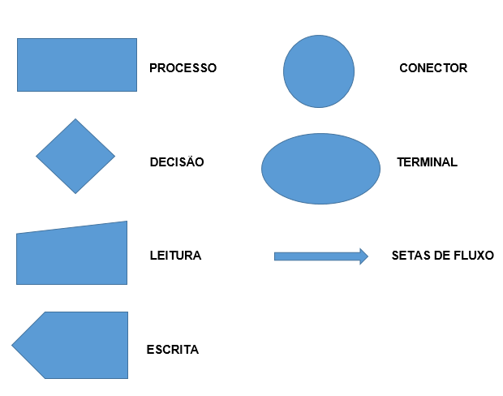
Fluxograma
Símbolos

Slide 10
Fluxograma
Vamos supor que seja necessário criar um algoritmo para sacar uma determinada quantia de dinheiro de um caixa eletrônico de um banco. Como ficaria o fluxograma desse algoritmo?

Slide 11



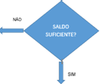
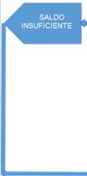


Fluxograma

Slide 12
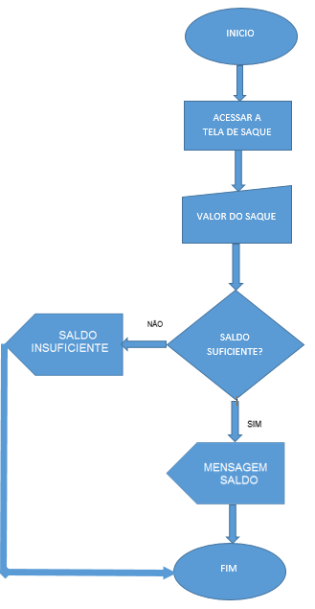
Fluxograma

Slide 13
Exercícios de Fixação
1- Escreva, utilizando um fluxograma, um algoritmo para a operação de trocar o pneu de um carro, que furou durante uma viagem.
2- Escreva, utilizando um fluxograma, um algoritmo para calcular o desconto obtido por um aluno através do Programa Indicação Premiada .
Dica: faça com que o aluno que está indicando receba de início 5% de desconto.
3- Escreva, utilizando um fluxograma, um algoritmo para a confecção de um bolo.

Slide 14
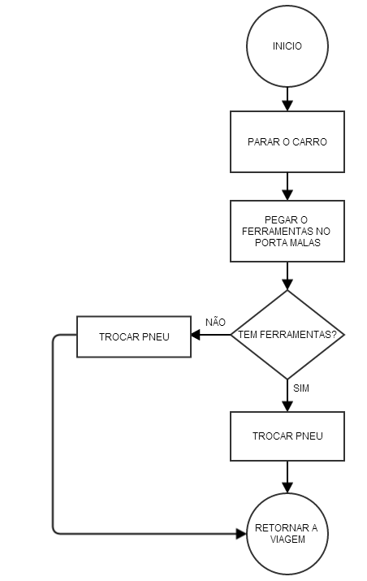
Exercícios de Fixação

Slide 15
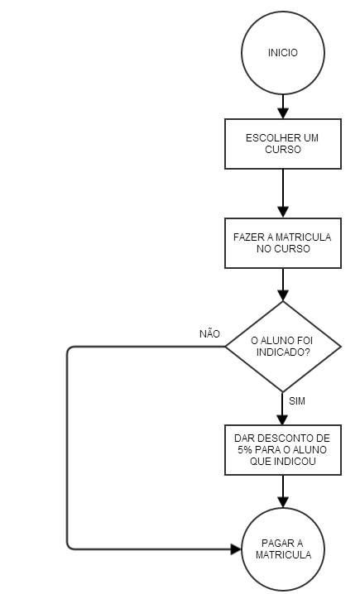
Exercícios de Fixação

Slide 16
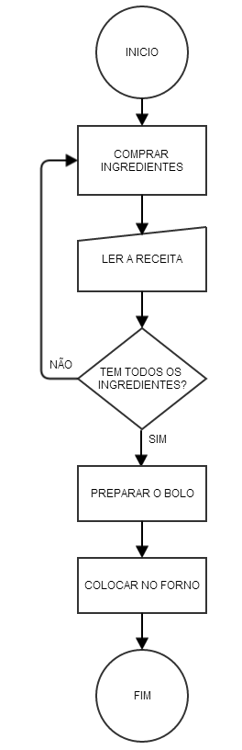
Exercícios de Fixação

Slide 17
Pseudocódigo
Escrever um algoritmo em pseudocódigo é outra forma muito utilizada por autores de livros que tratam de algoritmos, pois dessa forma o leitor não precisa ter o conhecimento prévio de nenhuma linguagem de programação. Nos países cujo idioma principal é o português, muitos se referem ao pseudocódigo como portugol. Vamos ver como ficaria o exemplo anterior em fluxograma escrito em pseudocódigo:

Slide 18
Pseudocódigo
INICIO
LER ( ValorDoSaque )
SE ValorDoSaque > 0 E ValorDoSaque <= Saldo ENTÃO
ESCREVER (" Saque efetuado com sucesso . Saldo atual : ", Saldo );
SENÃO
ESCREVER (" Saldo Insuficiente .") ;
FIM SE
Saldo = Saldo - ValorDoSaque ;
FIM

Slide 19
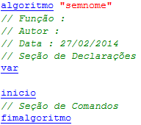
Sintaxe do “Portugol”

Slide 20
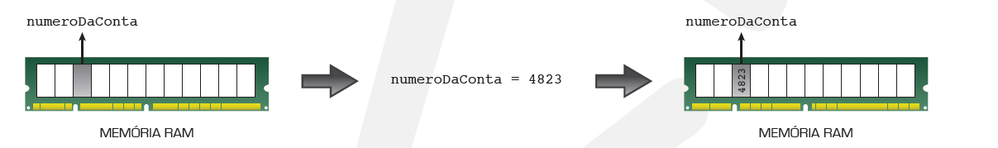
Variáveis
Os dados manipulados por um programa são armazenados em variáveis. Normalmente, uma variável é associada a uma posição da memória RAM.
Variáveis

Slide 21
Tipos de Dados
Inteiros
Define variáveis numéricas do tipo inteiro, ou seja, sem casas decimais.
Real
Define variáveis do tipo real, ou seja, com casa decimais.
Caractere
Define variáveis do tipo string, ou seja, cadeia de carateres
Logico
Define variáveis do tipo booleano, ou seja, com valor VERDADEIRO ou FALSO

Slide 22
Declaração de variável
Os nomes das variáveis devem começar por uma letra e depois conter letras, números ou underline, até um limite de 30 caracteres
Não pode haver duas variáveis com o mesmo nome.
A seção de declaração de variáveis começa com a palavra-chave var, elas são estanciadas da seguinte maneira:

Slide 23
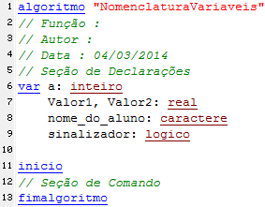
Nome de variáveis e suas declarações

Slide 24

Constantes e Comando de Atribuição
A atribuição de valores a variáveis é feita com o operador “<-“. Do seu lado esquerdo fica a variável à qual está sendo atribuído o valor, e à sua direita pode-se colocar qualquer expressão (constantes, variáveis, expressões numéricas), desde que seu resultado tenha tipo igual ao da variável.

Slide 25
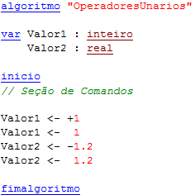
Tipos de Operadores
Operadores unários
+ , -
é aquele que interage sobre apenas um elemento

Slide 26
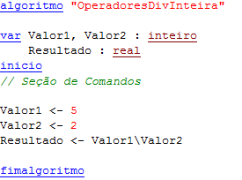
Tipos de Operadores
Operadores de divisão inteira
\
Seu resultado sempre será valor inteiro.

Slide 27
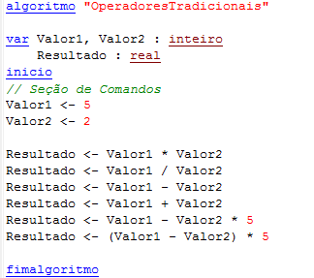
Tipos de Operadores
Operadores tradicionais
+ , - , * , /
Por convenção, * e / têm precedência sobre + e

Slide 28
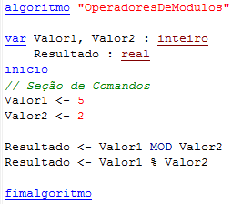
Tipos de Operadores
Operadores de módulo
MOD ou %
Resto de uma divisão inteira.

Slide 29
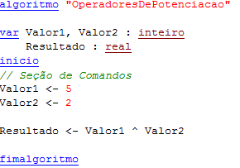
Tipos de Operadores
Operadores de potenciação
^
Tem a maior precedência entre os operadores aritméticos binário.

Slide 30
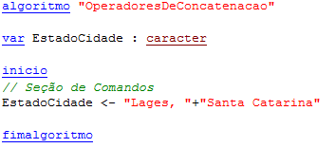

Tipos de Operadores
Operadores de concatenação
+
Operador de junção de caracteres.

Slide 31
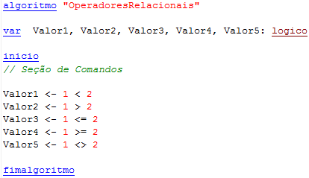
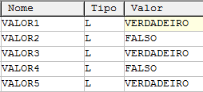
Tipos de Operadores
Igual
Maior que
Maior ou igual
Menor que
Menor ou igual
Diferente de
=
>
>=
<
<=
<>

Slide 32
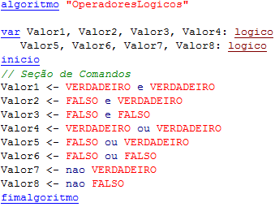
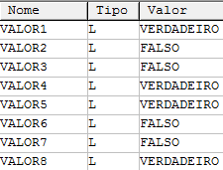
Tipos de Operadores
nao
ou
e
Operador unário de negação. nao VERDADEIRO = FALSO, e nao FALSO = VERDADEIRO. Tem a maior precedência entre os operadores lógicos.
Operador que resulta VERDADEIRO quando um dos seus operandos lógicos for verdadeiro.
Operador que resulta VERDADEIRO somente se seus dois operandos lógicos forem verdadeiros.

Slide 33
Comandos e saídas de dados
escreval("<lista-de-expressões>”)
escreval(<lista-de-expressões>)
escreval("<lista-de-expressões>”, <lista-de-expresões>)

Slide 34
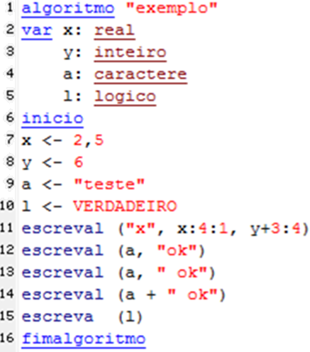
Comandos e saídas de dados

Slide 35
Comandos e entrada de dados
leia(<lista-de-expresões>)

Slide 36
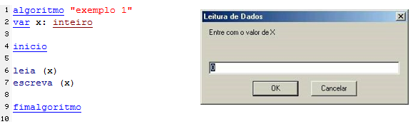
Comandos e entrada de dados

Slide 37

Exercícios

Slide 38
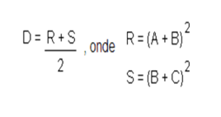

Desafio
Escreva um algoritmo que leia três números inteiros e positivos (A, B, C) e calcule a seguinte expressão

